Slide 1
DATA MINING
Prof. : Lule Ahmedi Punuan: Florentina Cela Flori Frrokaj
Ereza Krasniqi

Slide 2
TABLE OF CONTENTS
01
Paraqitja e Problemit
02
Dataset
03
Rregullimi i Dataset
04
Preprocesimi
05
Demostrimi I zgjidhjeve
06
Clustering
07
GUI
08
Referenca

Slide 3
01.PARAQITJA E PROBLEMIT
Te hyrat dhe shpenzimet ne Komunen e Prishtines
Klasifikimi i hyrjeve dhe shpenzimeve
Krahasimi i te hyrave dhe shpenzimeve ndermjet viteve dhe muajve
Sektoret qe terheqin me shume te hyra dhe shpenzime
Paraqitja me ane te grafeve

Slide 4
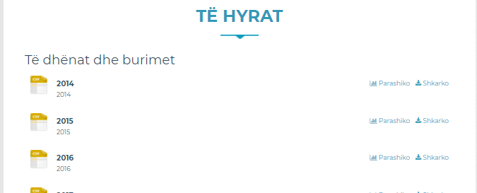
02.DATASET
Te hyrat per vitet 2014-2020
Te hyrat sipas muajve per vitet 2018-2021

Slide 5
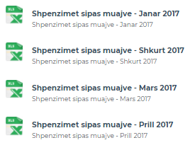
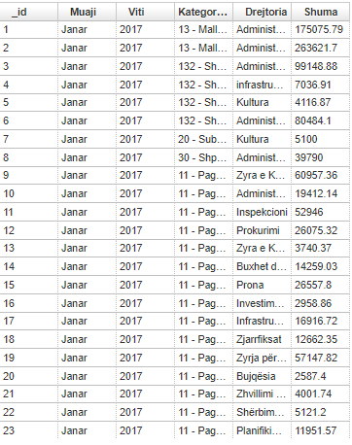
02.DATASET
Shpenzimet per tremujore te viteve 2016-2019
Shpenzimet sipas muajve per vitet 2017-2021

Slide 6
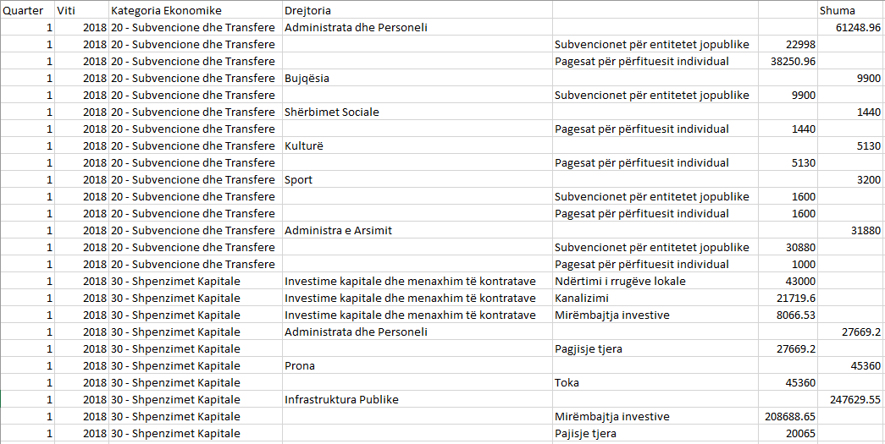
03.RREGULLIMI DATASET-IT
Perzirja e te dhenave te njeres kolone ne dy kolona

Slide 7
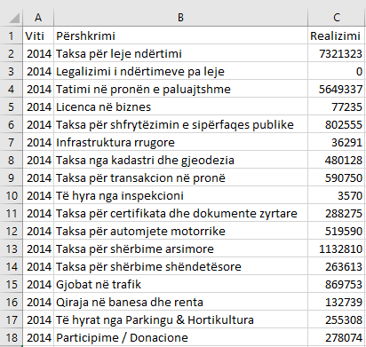
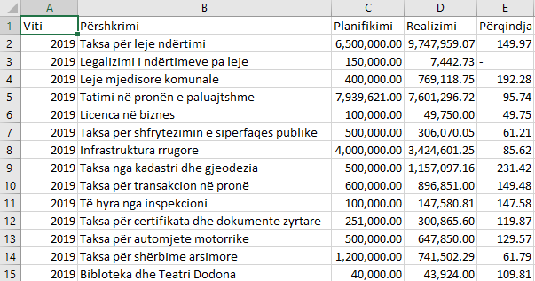
03.RREGULLIMI DATASET-IT
Te dhenat e ndara sipas viteve
Mungesa e Kolonave
Kolona te reja te zbrazta
Rregullimi me ane te preprocesimit

Slide 8
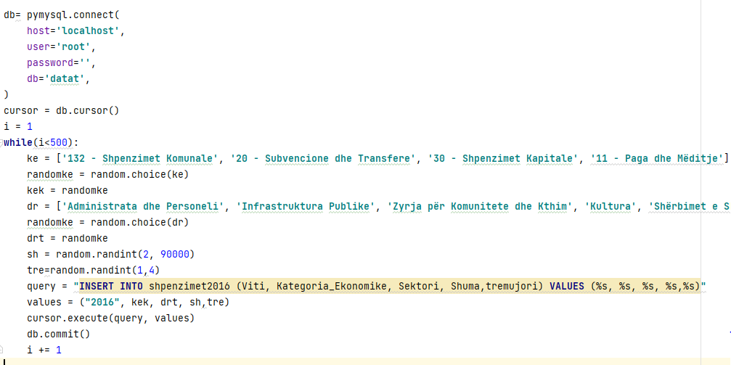
03.RREGULLIMI DATASET-IT
Gjenerimi i te dhenave random
Mbushja e datasetit

Slide 9
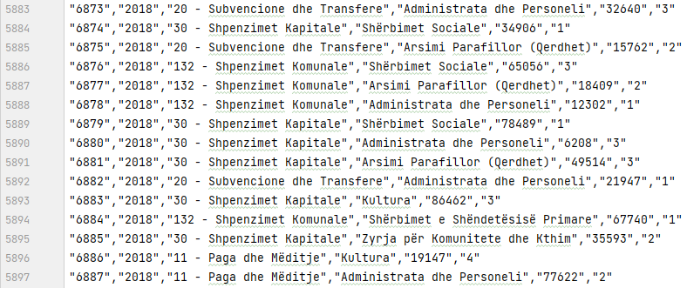
03. REGULLIMI I DATASET-IT
Numri i vogel i rreshtave ne dataset
Gjenerimi i te dhenave random
Mbushja e datasetit

Slide 10
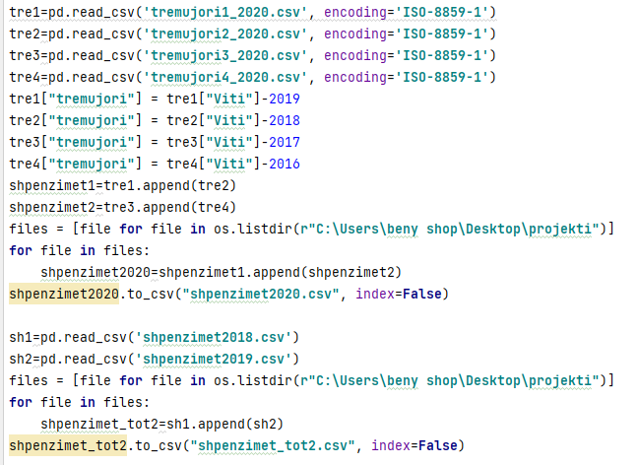
03. RREGULLIMI I DATASET-IT
Dataseti I ndare ne shume .csv files
Te dhenat pershtaten dhe bashkohen ne tri datasete te ndryshme pasi ka qene e pamundur per tu bashkuar ne nje dataset te vetem.

Slide 11
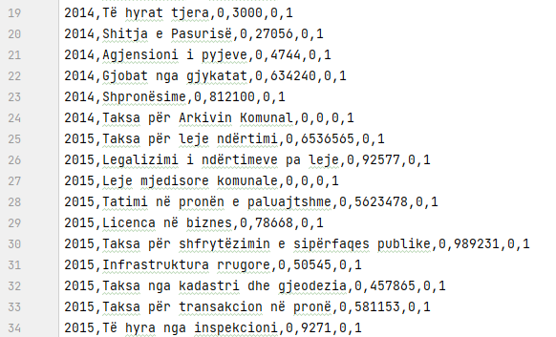
03.RREGULLIMI I DATASET-IT
Te dhenat e ndara sipas viteve/muajve
Bashkimi i te dhenave ne Dataset

Slide 12
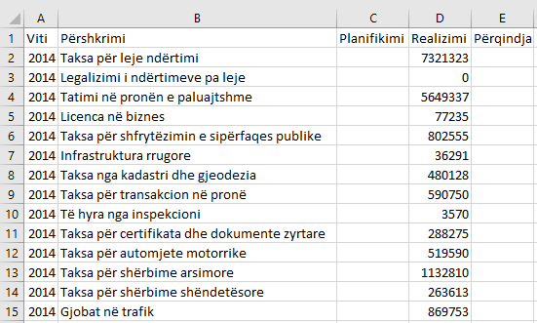
04. PREPROCESIMI
Mungesa e kolonave
Pershtatja e kolonave
Kolonat e zbrazeta

Slide 13
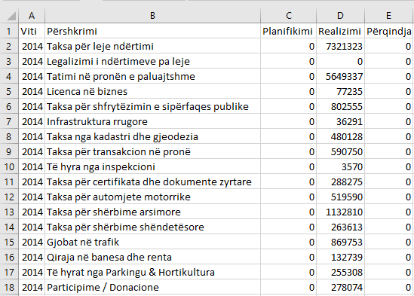
04.PREPROCESIMI
Kolonat e zbrazta
Mbushja e kolonave

Slide 14
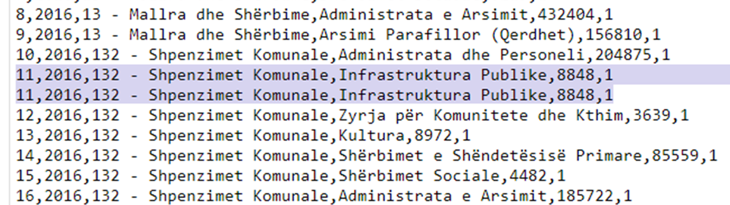
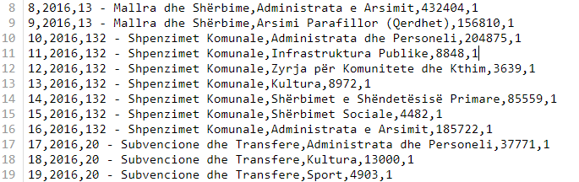
04 PREPROCESIMI
LARGIMI I DUPLIKATEVE
DUPLIKATET

Slide 15
05.DEMOSTRIMI ZGJIDHJEVE
Perdorimi i funksioneve te SQL
Insert()
Execute()
Connect()
Min()
Max()
Sum()
Aggregation()

Slide 16
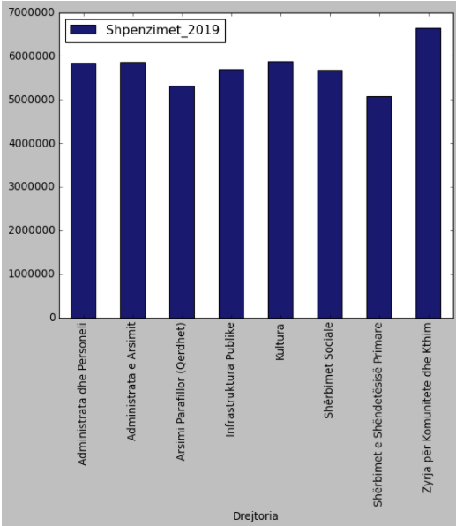
05.DEMOSTRIMI ZGJIDHJEVE
Paraqitja grafike e shpenzimeve ne vitin 2019
Boshti x tregon drejtorite kurse boshti y Shumen.
Raporti I te dyjave paraqet kete rezultat.

Slide 17
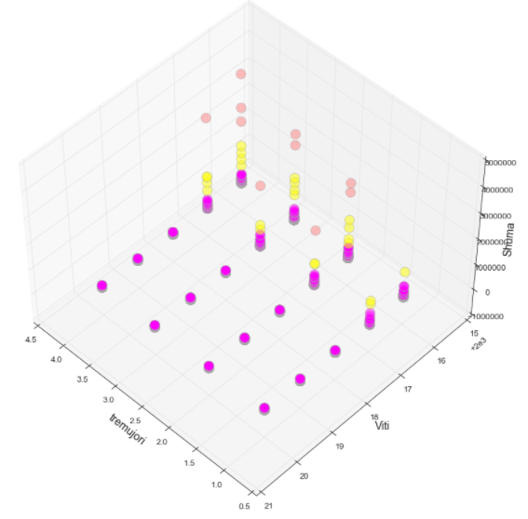
DEMOSTRIMI ZGJIDHJEVE
Paraqitja grafike ne 3D
Paraqitet raporti mes 3 te dhenave ku boshti x ka si vlere tremujorin, boshti y vitin, boshti z shumen
Perdorimi i K-means algoritmit dhe percaktimi manul i numrit te clustereve

Slide 18
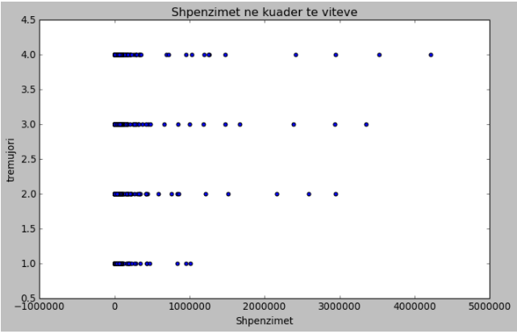
06 CLUSTERING
K-MEANS
Ngarkimi i te dhenave
Marrja e kolones Shuma nga dataseti
Percaktimi i madhesise se figures
Perdorimi i kolonave shuma dhe tremujori per gjetjen e clusters ne dataset
Percaktimi i emerimeve te xlabel, ylabel dhe titullit te Cluster

Slide 19
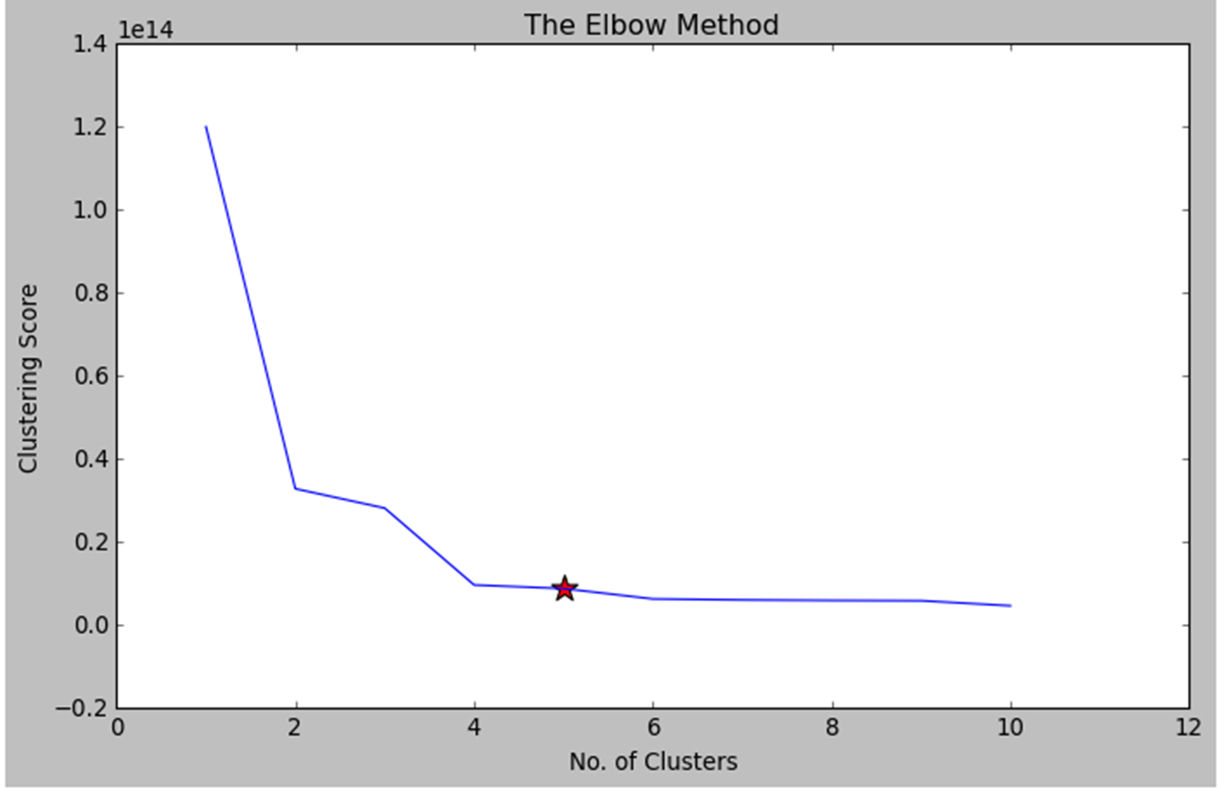
06 CLUSTERING
Perdorimi I metodes Elbow per percaktimin e sakte te numrit te Klasterave.
Paraqitja e varshmerise se shumes dhe tremujorit

Slide 20
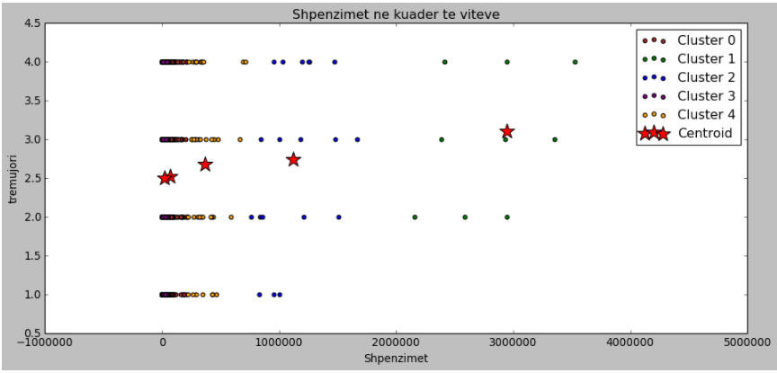
06 CLUSTERING

Slide 21
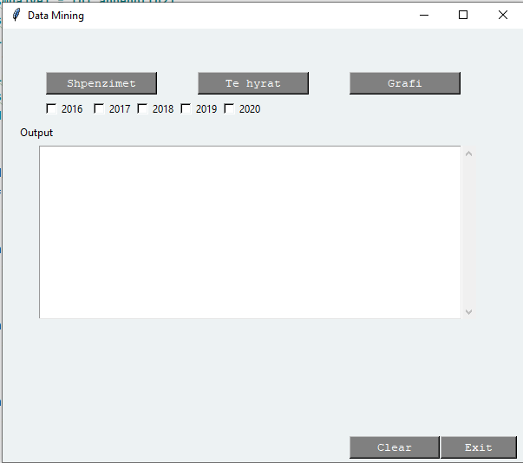
07 GUI
Dritarja e GUI -tkinter
Tre buttonat kryesor
Checkbox-at per percaktimin e muajit
Paraqitja e rezultatit
Butonat per funksionet clear dhe exit.

Slide 22
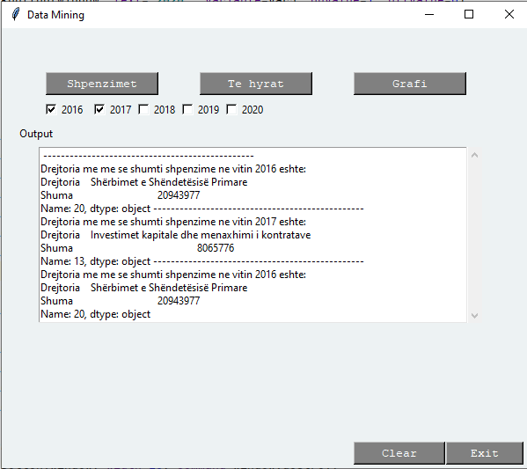
07 GUI
Paraqitja e rezultateve ne dritaren e GUI-t

Slide 23
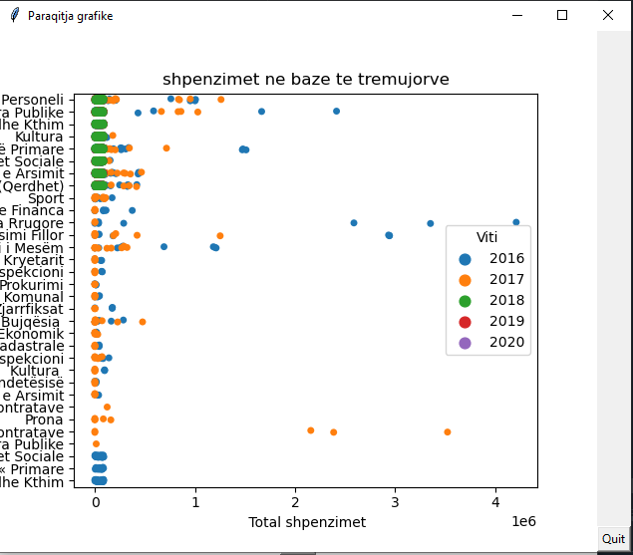
07 GUI
Paraqitja e grafeve ne GUI

Slide 24
08 REFERENCA
https://opendata.prishtinaonline.com/dataset/tehyrat
https://opendata.prishtinaonline.com/dataset/shpenzimet

